Slide 1
Compiladores
Analisador léxico
Dr. Nielsen Castelo Damasceno

Slide 2
Revisão
Fases:
Análise Lexica (scanner)
Análise Sintática (parser)
Análise Semântica

Slide 3
Análise léxica
Conhecida como scanner.
Ler o código fonte, caracter a caracter, buscando uma separação e identificação dos elementos componentes do programa fonte, chamados de tokens ou símbolos léxicos.

Slide 4
Análise léxica
Funções do Analisador Léxico:
Retira os comentários
Retira as linhas em branco
Retira as tabulações
Retira os brancos desnecessários
Identifica os tokens e classifica
Constrói a tabela de símbolos
Listar os tokens que não fazem parte da linguagem

Slide 5
Análise léxica
Entrada: Fluxo de caracteres
Saída: Flux de caracteres
Um mesmo token pode ser produzido por várias cadeias de entradas.

Slide 6
Análise léxica
A única possibilidade de ocorrer um erro é aparecer um caracter que não pertença ao alfabeto.
Na ocorrência de erros, o analisador pode parar ou entrar em um laço infinito.

Slide 7
Análise léxica
Recuperar erros:
remover caracteres estranhos;
Inserir caracteres que faltam;
Substituir caracteres incorretos por corretos;
Trocar dois caracteres adjacentes.

Slide 8
Analisador sintático de expressão
Projetar um analisador sintático de expressão descendente recursivo.

Slide 9
Analisador sintático de expressão
Como você escreve um programa que tomará como entrada uma string contendo uma expressão numérica, como (10-5)*3 e calcula a resposta adequada?

Slide 10
Analisador sintático de expressão
Como você escreve um programa ou algoritmo que tomará como entrada uma string contendo uma expressão numérica, como (10-5)*3 e calcula a resposta adequada?

Slide 11
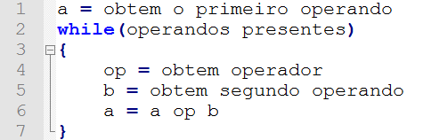
Analisador sintático de expressão

Slide 12
Analisador sintático de expressão
Desafio: como criar um programa que dá a resposta correta para qualquer expressão arbitrária.

Slide 13
Analisador sintático de expressão
Exemplo
10+5*B
2 termos: 10 e 5* B
2º termos contém dois fatores: 5 e B esses fatores consistem em um número e uma variável.

Slide 14
Analisador sintático de expressão
Exemplo
14*(7-C)
2 termos: 14 e (7-C)
A expressão entre parêntese contém 2 termos: um número e uma variável.

Slide 15
Analisador sintático de expressão
9/3 –(100 + 56)
Obtenha o primeiro termo, 9/3.
Obtenha cada fator e divida os inteiros. O valor resultante é 3.
Obtenha o 2º termo, (100+56). Neste ponto, inicie recursivamente para analisar essa subexpressões.
Obtenha cada termo e adicione. O valor resultante é 156.
Retorne da avaliação recursiva do segundo termo.
Subtraia 156 de 3. A resposta é -153.

Slide 16
Identificar token
Precisamos implementar uma função que sequencialmente retorne cada token na expressão individualmente, movendo do inicio ao fim.
O método deve ser capaz de determinar o tipo de um token e detectar o fim da expressão.
Vamos implementar um método chamado getToken();

Slide 17
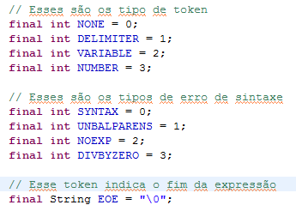
Classe analisador

Slide 18

Classe analisador

Slide 19
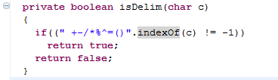
Classe analisador
Verificar se o caracter é um DELIMITADOR:

Slide 20
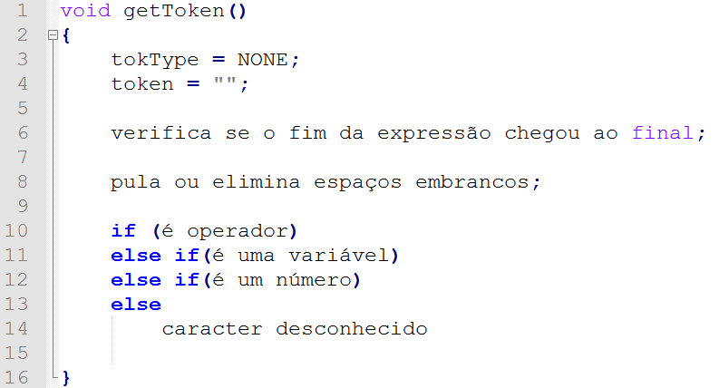
Classe analisador

Slide 21
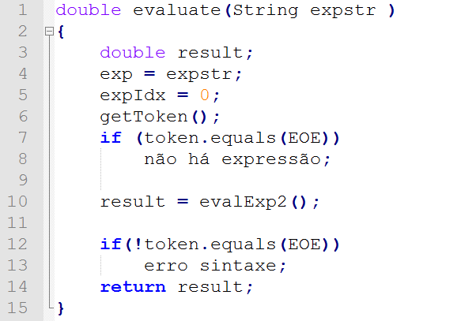
Classe analisador

Slide 22
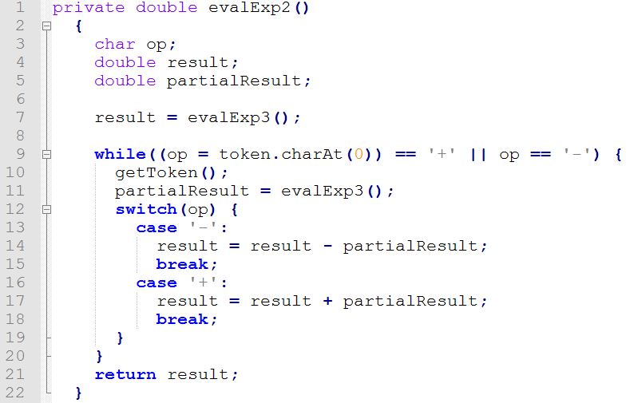
Classe analisador

Slide 23
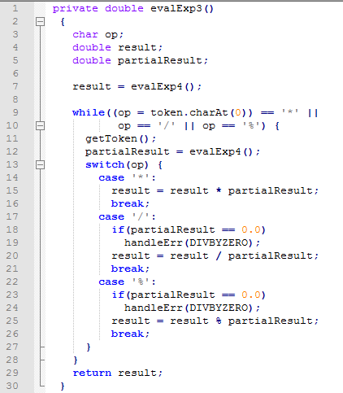
Classe analisador

Slide 24
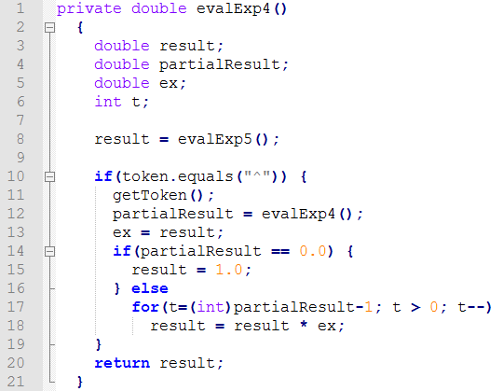
Classe analisador

Slide 25
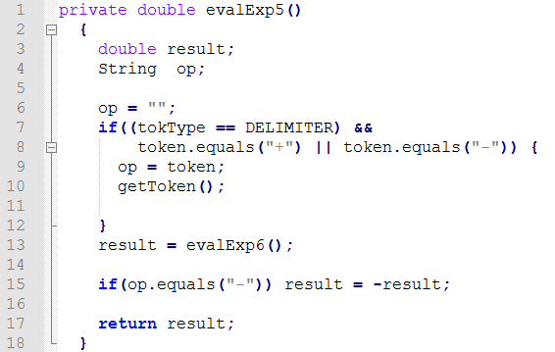
Classe analisador

Slide 26
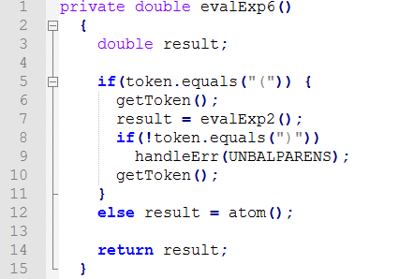
Classe analisador

Slide 27
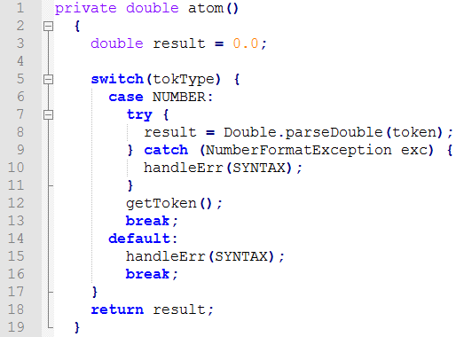
Classe analisador

Slide 28
Analisador recursivo de expressão
Vamos analisar a expressão: 10-3*2
O ponto de entrada é avaluate.
Token = 10; chama evalExp2() – evalExp3() – evalExp4() – evalExp5().
evalExp5() verifica se é ‘-’ ou ‘+’. Então, chama evalExp6().

Slide 29
Analisador recursivo de expressão
Neste ponto, evalExp6() chamaria evalExp2().
Como não é parêntese chama-se o atom para retornar 10.
Em seguida, outro token e recuperado, neste caso, o ‘-’. E os métodos retorna até evalExp2().

Slide 30
Analisador recursivo de expressão
Como o token é ‘-’ ele é salvo em op.
Obtém o próximo token que é 3. O 3 é atribuído em result.
E o próximo token lido é o ‘*’.
Isso faz com que um retorno retroceda na cadeia até evalExp3(), onde o token final 2 é lido.

Slide 31
Analisador recursivo de expressão
Neste ponto, a primeira operação aritmética ocorre – a multiplicação de 2 e 3.
O resultado é retornado para evalExp2() e a subtração é realizada.
A subtração fornece a resposta 4.

Slide 32
Compiladores
Reconhecimento de identificadores
C_letra | C_digito
inicio
C_letra
identificador

Slide 33
Compiladores
Reconhecimento da Atribuição
inicio
:
=
:=

Slide 34
Compiladores
Reconhecimento de Operadores
inicio
<
<
=
<=
>
<>

Slide 35
Compiladores
Reconhecimento de números inteiros
digito
inicio
digito
Literal numérico inteiro

Slide 36
Análise léxica com tabelas
PROGRAMA FONTE
X = Y + 100
Id | cod_atrib | Id | cod_mais | ctenum
X | = | Y | + | 100

Slide 37
Análise léxica com tabelas
PROGRAMA FONTE
X = Y - 50
Id | cod_atrib | Id | cod_menos | ctenum
X | = | Y | - | 50

Slide 38
Análise léxica com tabelas
PROGRAMA FONTE
X = Y + Z
Id | cod_atrib | Id | cod_mais | id
X | = | Y | + | Z

Slide 39
Análise léxica com tabelas
Tabela de Símbolos
É um estrutura de dados gerada pelo compilador com o objetivo de armazenar informações sobre os tokens.

Slide 40
Análise léxica com tabelas
Tabela de Símbolos
É importante que o compilador possa variar dinamicamente a tamanho da tabela de símbolo (use lista lineares)

Slide 41
Análise léxica com tabelas
Tabela de Símbolos
Se tamanho for fixo, este deve ser grande o suficiente para permitir a análise de qualquer programa.

Slide 42
Análise léxica com tabelas
Token | tipo
if | palavra reservada
x | Identificador
> | opreador relacional
0 | literal númerico
then | palavra reservada
y | Identificador
:= | atribuição
z | Identificador
Else | palavra reservada
y | Identificador
:= | atribuição
z | Identificador
+ | operador aritmetico
2 | literal númerico
; | delimitador
If x>0 then
y:=z
else
y:=z+2;

Slide 43
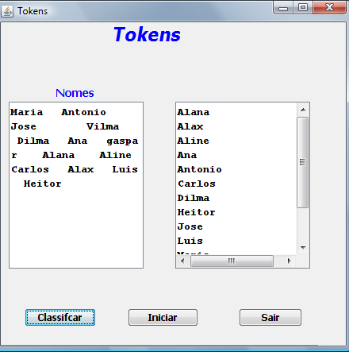
Análise léxica com tabelas
Faça o programa abaixo

Slide 44
ADICIONANDO VARIÁVEIS AO ANALISADOR
Utilizaremos letras de A a Z.
As variáveis devem ser armazenada dentro de uma array na classe Analisador.
Cada variável utiliza uma localização de array em um array de 26 elementos.

Slide 45
ADICIONANDO VARIÁVEIS AO ANALISADOR
Precisa implementar um método para localizar uma determinada variável.
Como elas são nomeadas de A a Z, elas podem facilmente ser utilizadas para indexar o array subtratindo-se o valor ASCII para A do nome variável.
Implemente um método chamado findVar().

Slide 46
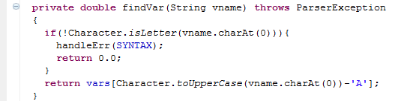
ADICIONANDO VARIÁVEIS AO ANALISADOR

Slide 47
ADICIONANDO VARIÁVEIS AO ANALISADOR
Devemos modificar o método atom().
Ele deve tratar números e variáveis.
Também o analisador deve ser capaz de tratar o operador de atribuição, que é ‘=’.
Vamos adicionar o método evalExp1().

Slide 48
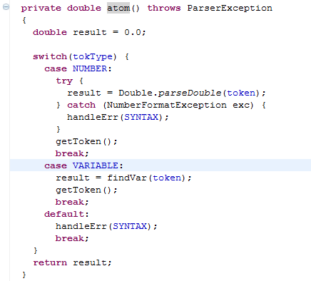
ADICIONANDO VARIÁVEIS AO ANALISADOR

Slide 49
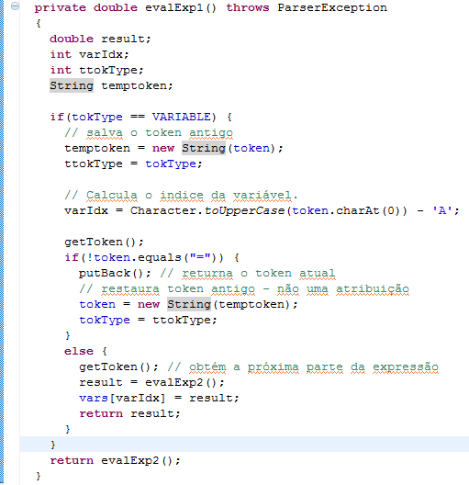
ADICIONANDO VARIÁVEIS AO ANALISADOR

Slide 50
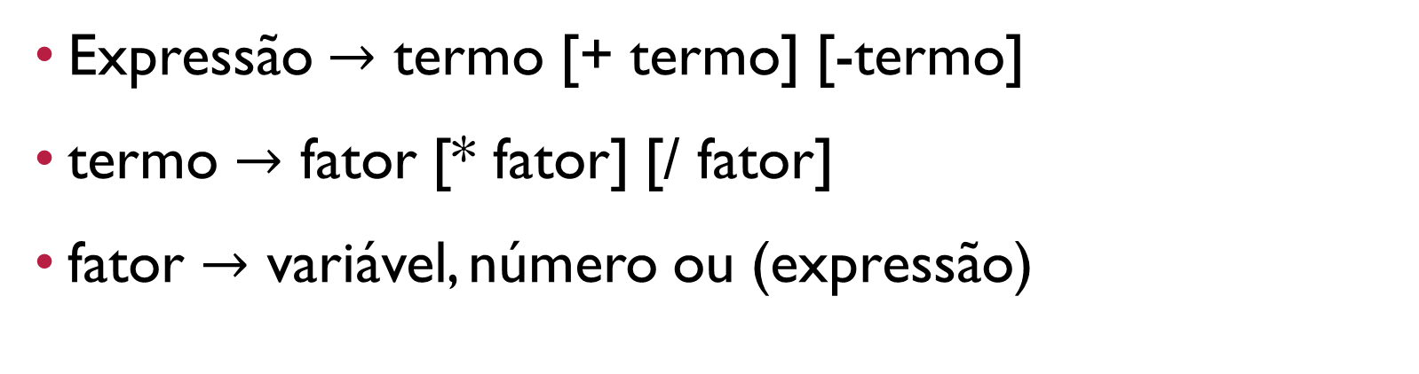
O analisador com regras de produção
Expressão $→$ termo [+ termo] [-termo]
termo $→$ fator [* fator] [/ fator]
fator $→$ variável, número ou (expressão)

Slide 51
O analisador com regras de produção
10+5*B
2 termos. O segundo termo possui 2 fatores.
10 * (7-C)

Slide 52
Projeto de um analisador Léxico
1- Definir o alfabeto
2- Listar os Tokens necessários
3- Especificar os Tokens por meio de
expressões regulares
4- Reconhecer os Tokens
5- Implementar o analisador léxico

